Slide 1
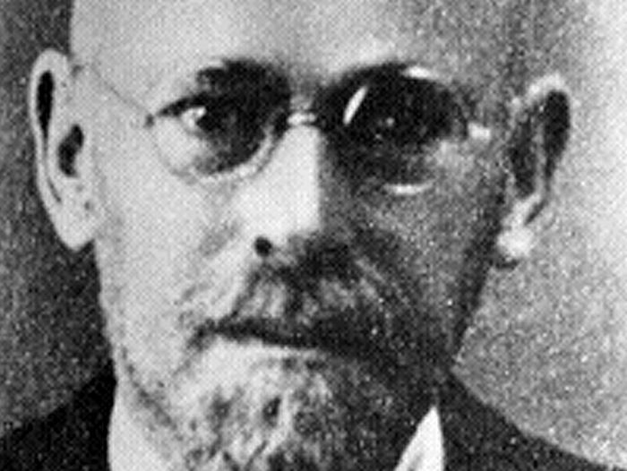
Janusz Korczak
przyjaciel dzieci

Slide 2
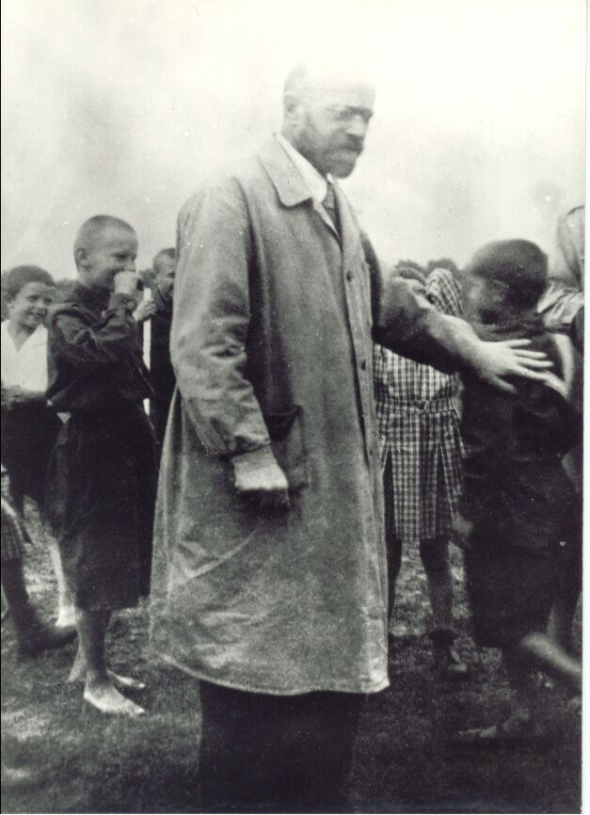
Lekarz
Pisarz
Publicysta
Wychowawca
Pedagog
Rzecznik praw dziecka

Slide 3
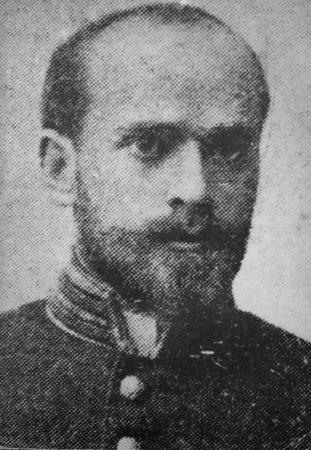
Lekarz
pracował w szpitalu dziecięcym w Warszawie, ale zrezygnował z praktyki i został wychowawcą

Slide 4
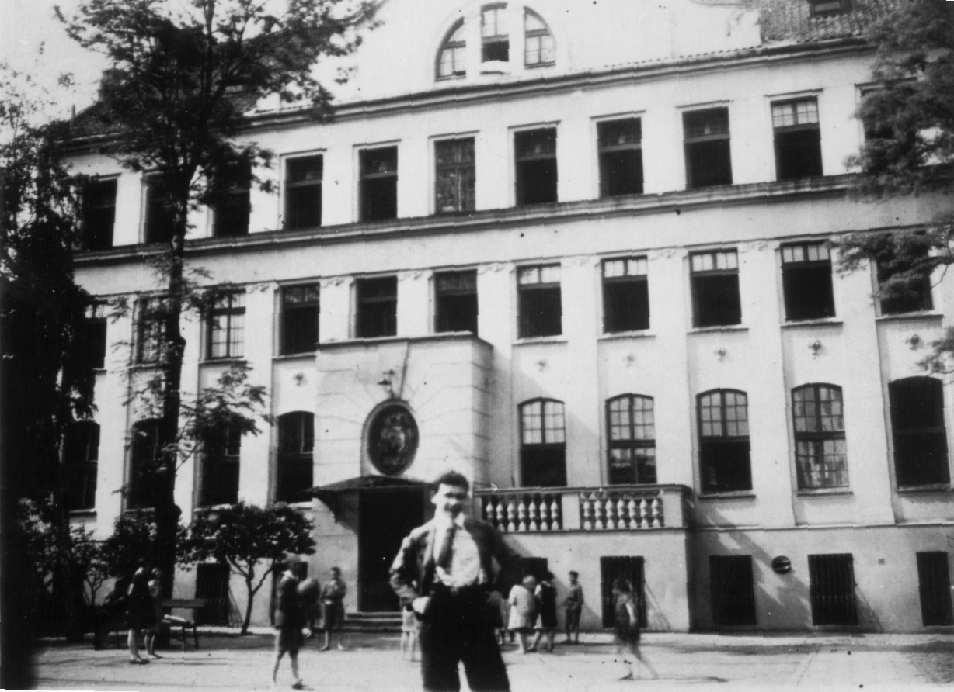
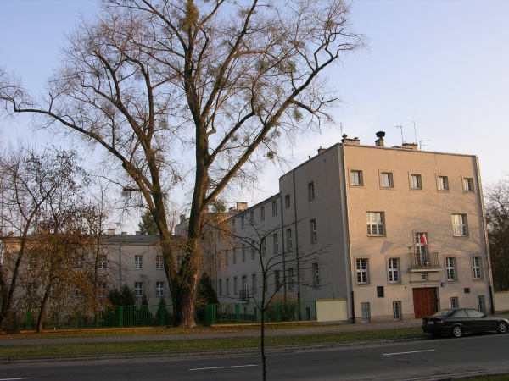
Był współtwórcą i kierownikiem żydowskiego "Domu Sierot”
oraz sierocińca "Nasz Dom" dla polskich dzieci.

Slide 5
Janusz Korczak nowatorski system wychowawczy zastosował we własnej praktyce wychowawczej w Domu Sierot, w Naszym Domu i na koloniach letnich. Jego techniki wychowawcze to, m.in.: samokontrola, samoocena.

Slide 6
Korczakowskie metody wychowawcze:
sąd koleżeński z kodeksem przebaczenia. Kodeks stanowił „kamień węgielny” wychowania Korczaka. Sąd miał przezwyciężać negatywne sposoby zachowania dzieci oraz dążyć do ich korekty, a także inspirować dzieci,

Slide 7
Korczakowskie metody wychowawcze:
"Jeżeli ktoś zrobił coś złego, najlepiej mu przebaczyć. Jeżeli zrobił coś złego, bo nie wiedział, to już wie teraz. Jeżeli zrobił coś złego nieumyślnie, będzie w przyszłości ostrożniejszy. Jeśli robi coś złego, bo mu się trudno przyzwyczaić, będzie się starał. Jeżeli zrobił coś złego, bo go namówili, już się nie będzie słuchał." Janusz Korczak - fragm. kodeksu koleżeńskiego obowiązującego w Naszym Domu, Wybór pism, t. II s.343 Warszawa 1957

Slide 8
Korczakowskie metody wychowawcze:
sejm dziecięcy - najważniejsza instytucja samorządu dziecięcego, jego zadaniem było: potwierdzanie lub odrzucanie praw ustanowionych przez radę samorządową, podejmowanie decyzji w sprawie świąt i ważnych wydarzeń w domu,

Slide 9
Korczakowskie metody wychowawcze:
plebiscyt życzliwości i niechęci (+ oznaczał „lubię”, - oznaczał „nie lubię”, 0 – „jest mi obojętny”) stosowany wśród wychowanków
Księga: dziękuję, proszę, przepraszam

Slide 10
Korczakowskie metody wychowawcze:
tablica do porozumiewania się z dziećmi, na której umieszczano wszelkie zawiadomienia, ogłoszenia, zarządzenia. Zmuszała wychowawcę do obmyślenia każdego przedsięwzięcia, chroniła przed pochopnymi ustnymi decyzjami, a dzieci uczyła cierpliwości w oczekiwaniu na decyzje,

Slide 11
Korczakowskie metody wychowawcze:
gazetka dziecięca „Mały Przegląd” uczyła planowej pracy, śmiałości w wypowiadaniu swych przekonań,
„szafa” znalezionych rzeczy, do której trafiały takie rzeczy jak, np. „książka znaleziona na stole”,

Slide 12
Korczakowskie metody wychowawcze:
system dyżurów dzieci obejmował: pracę nad utrzymaniem czystości, pracę w kuchni, pomoc słabszym itp.
skrzynka na listy, do której dzieci wrzucały listy z pytaniami, prośbami, skargami

Slide 13
Był znakomitym pedagogiem. Swoje spostrzeżenia związane z pracą wychowawczą, teorie i przemyślenia zawarł w pismach pedagogicznych i książkach mających uczulić społeczeństwo na problemy dzieci. Najbardziej znane to: "Jak kochać dziecko", "Prawidła życia", "Pedagogika żartobliwa", "Prawo dziecka do szacunku". Był wykładowcą Instytutu Pedagogiki Specjalnej i Wolnej Wszechnicy.

Slide 14
"My jesteśmy rzeczoznawcy naszego życia i naszych spraw. My tylko milczymy dlatego, że nie wiemy, co wolno mówić, co nie." Janusz Korczak, Miłość, Pisma wybrane t. III Warszawa 1978 s.386
"(...) na szkołę skarżą się ci, którym w domu jest dobrze, którym dom dużo daje różnych rozrywek; albo tacy, od których rodzice żądają, żeby się dobrze uczyli, chociaż nie są zdolni i nauka im z trudem przychodzi." Janusz Korczak - Szkoła, Wybór pism T. IV s. 43
"Młodzi mają różne własne sprawy, własne zmartwienia, własne łzy i uśmiechy, własne młode poglądy i młodą poezję. Często ukrywają przed dorosłymi, bo się wstydzą, nie ufają, bo boją się, żeby się z nich nie śmieli." Janusz Korczak - Prawidła życia, Wybór pism T. IV s. 8

Slide 15
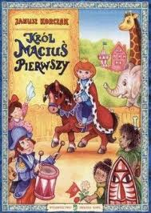
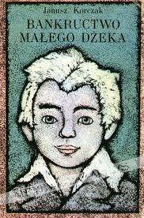
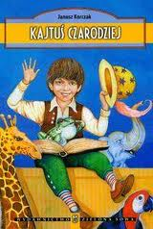
Janusz Korczak to również pisarz piszący dla dzieci i o dzieciach. "Król Maciuś Pierwszy", "Król Maciuś na wyspie bezludnej" "Bankructwo małego Dżeka", "Kajtuś czarodziej" to swoiste arcydzieła gatunku, które łączą walory artystyczne i wychowawcze.

Slide 16
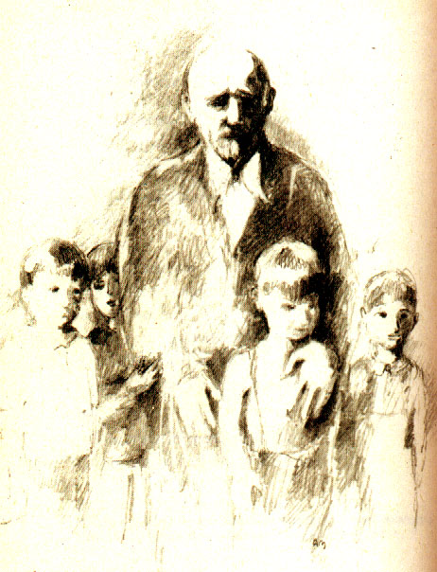
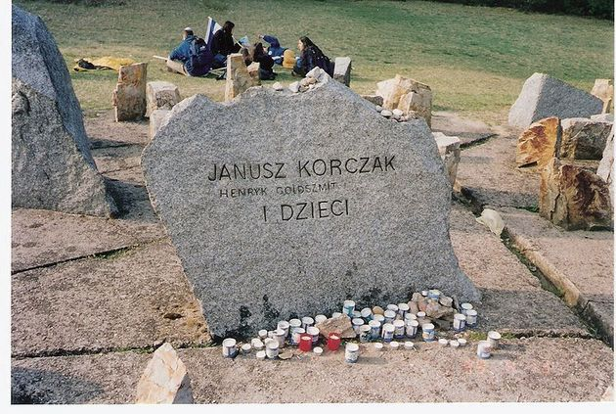
Swoje życie w
całości poświęcił dzieciom i
ich problemom. W 1942
odrzucił propozycję ocalenia i
został wywieziony wraz z
dziećmi do obozu zagłady
w Treblince,

Slide 17
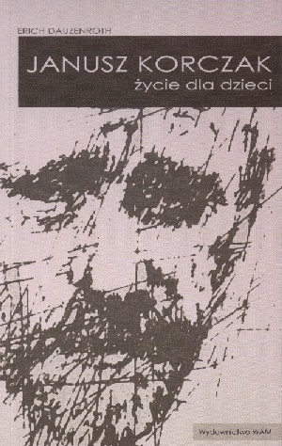
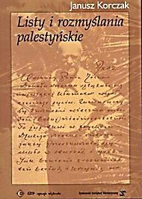
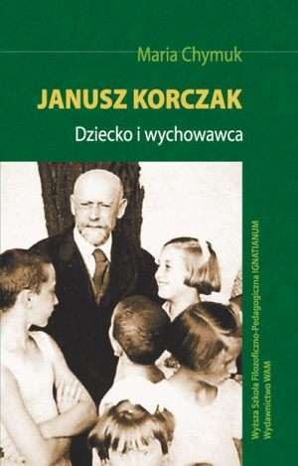
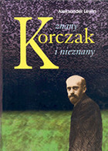
Pamięć o Korczaku

Slide 18
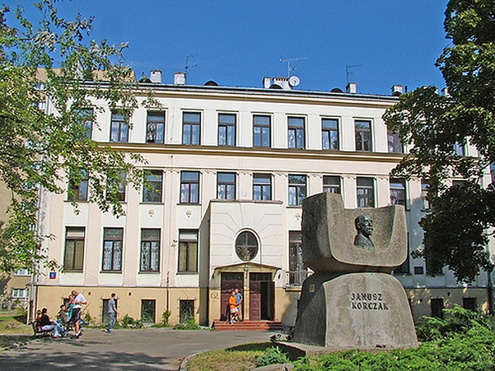
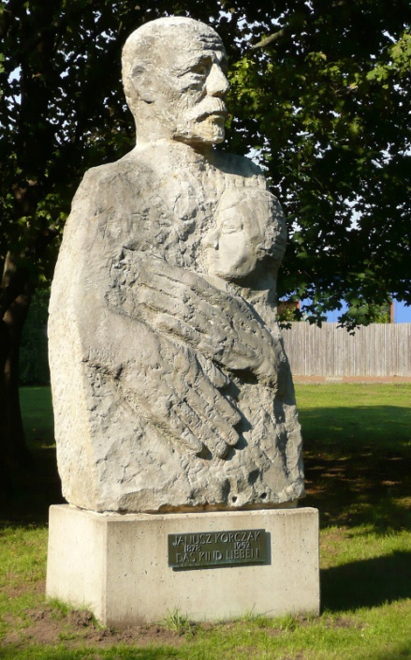
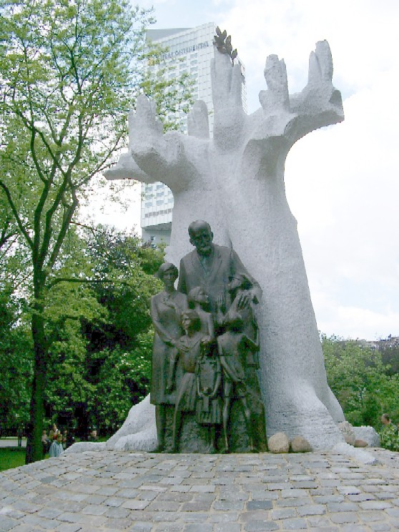
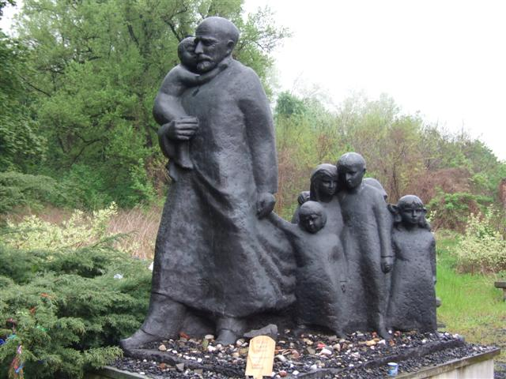
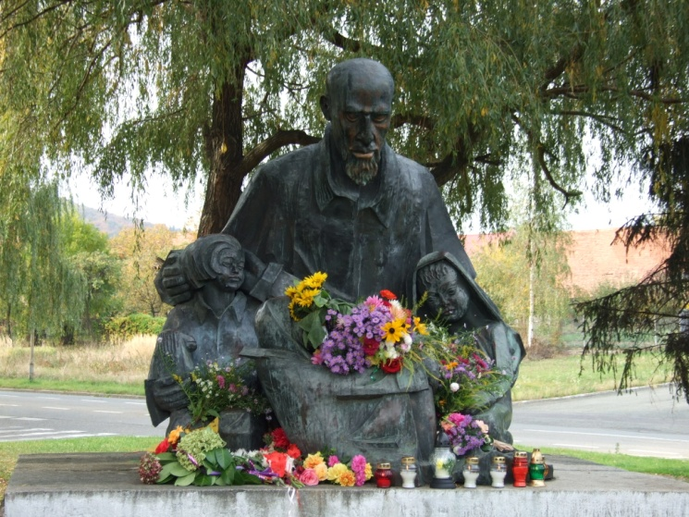
Pamięć o Korczaku

Slide 19
Pamięć o Korczaku
Setki szkół, Domów Dziecka, Szpitali noszących imię
w Europie, Japonii, Kanadzie
A nawet w Afryce

Slide 20
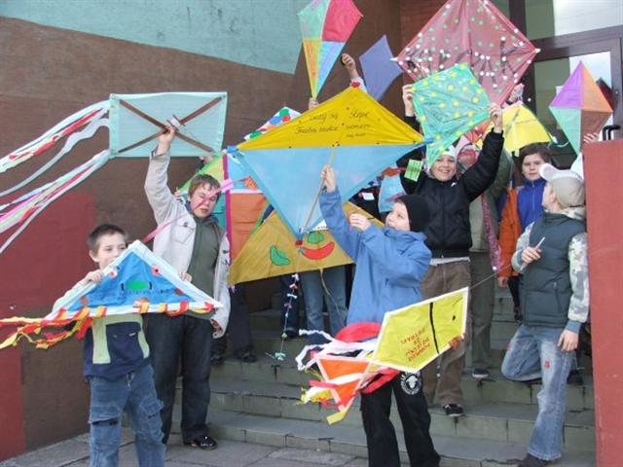
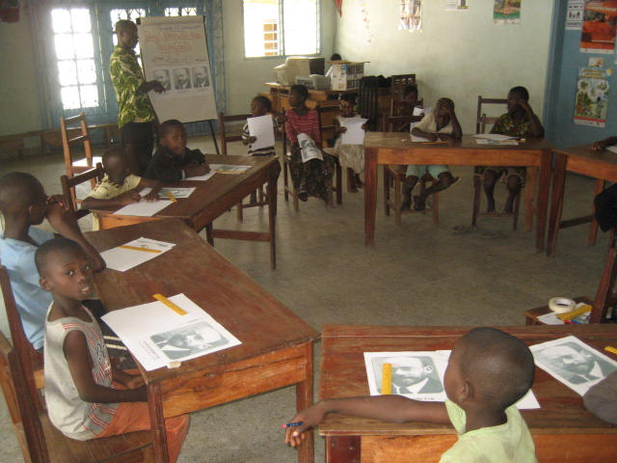
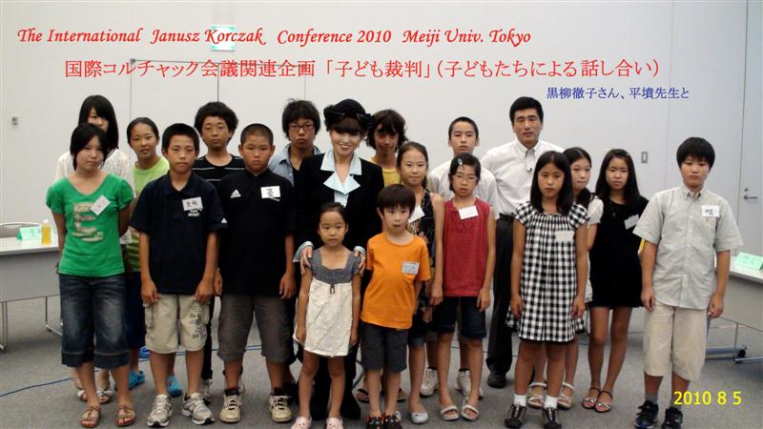

Slide 21
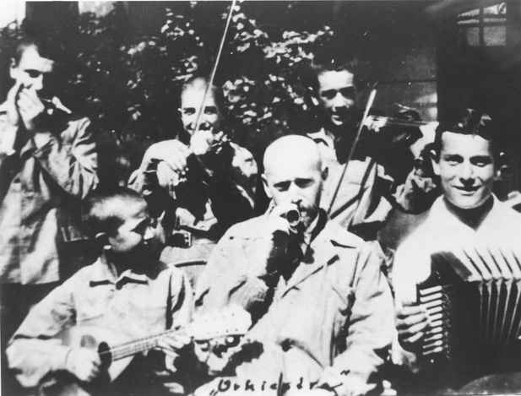
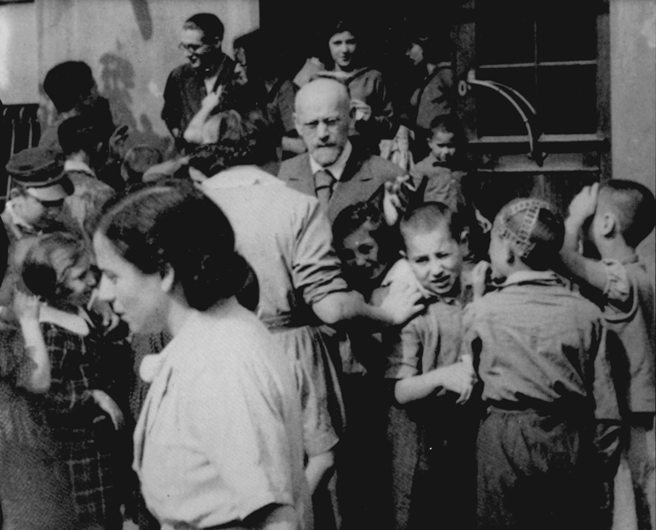
Rzecznik praw dziecka
Konwencja Praw Dziecka

Slide 22
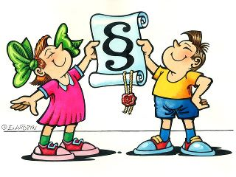
Prawo do szacunku
Prawo do upadków
Prawo do niepowodzeń i łez
Prawo do niewiedzy
Prawo do własności

Slide 23
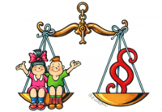
Prawo do tajemnicy
Prawo do radości
Prawo do dnia dzisiejszego
Prawo do wypowiadania swoich myśli i uczuć

Slide 24
Jan Paweł II zwrócił kiedyś uwagę, że Korczak jest dla dzisiejszego świata symbolem religii i moralności, a ks. Jan Twardowski podczas mszy świętej za Starego Doktora mówił tak: „Nie był on formalnie związany przez chrzest z Jezusem, ale ile z jego życia i śmierci możemy się uczyć my, chrześcijanie”. To daje do myślenia.

Slide 25
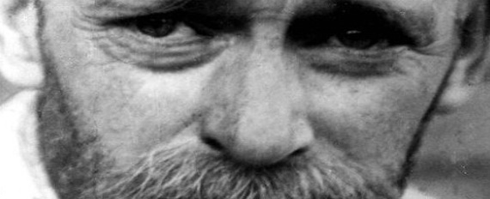
„Korczak wyzwalał prawdę już wprost obecnością swoją.
Każdy w obcowaniu z nim stawał się sobą – był sobą.
Czuło się całą małość frazesow, zakłamania i form nieistotnych.
Tęskniło się wprost do tej prostoty i czystości myśli,
Którą niosły ludziom prócz smutku i zadumy,
jego dziwne, dobre oczy.”
M. Grzegorzewska

Slide 26
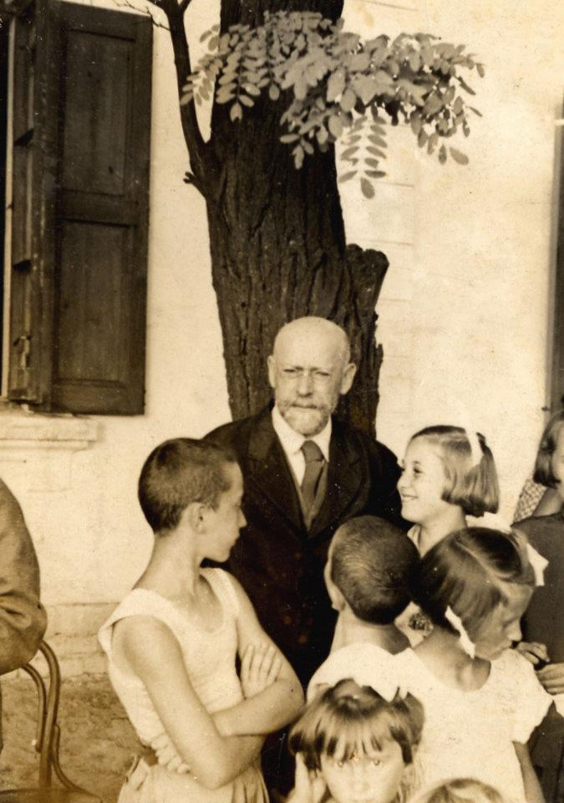
Gdyby wziąć wszystkie uśmiechy dziecięce, uśmiechy kwiatów i uśmiechy ptaków, uśmiech poety i uśmiech lekarza - powstałby wiersz o Januszu Korczaku. Wiersz o człowieku, co w czasach ciemności, na obłąkanym z nienawiści świecie, miał jasne serce i miał jasne myśli, wiersz o człowieku, co kochał dzieci.
Stefania Ney (Grodzieńska): "O Januszu Korczaku"

Slide 27
Dziękuję za uwagę

